Slide 1



Nové modulové výukové a inovativní programy - zvýšení kvality ve vzdělávání
INVESTICE DO ROZVOJE VZDĚLÁVÁNÍ
CZ.1.07/1.1.10/01.0063
Tento projekt je spolufinancován Evropským sociálním fondem a státním rozpočtem ČR

Slide 2
Punské války
Dějepis, 6.ročník
Mgr. L. Šnorková

Slide 3
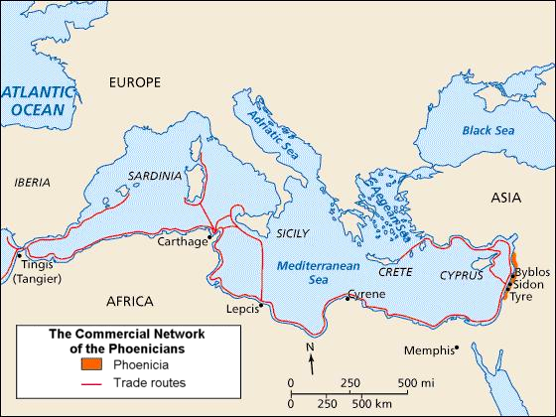
Obchodní cesty Kartaginců

Slide 4
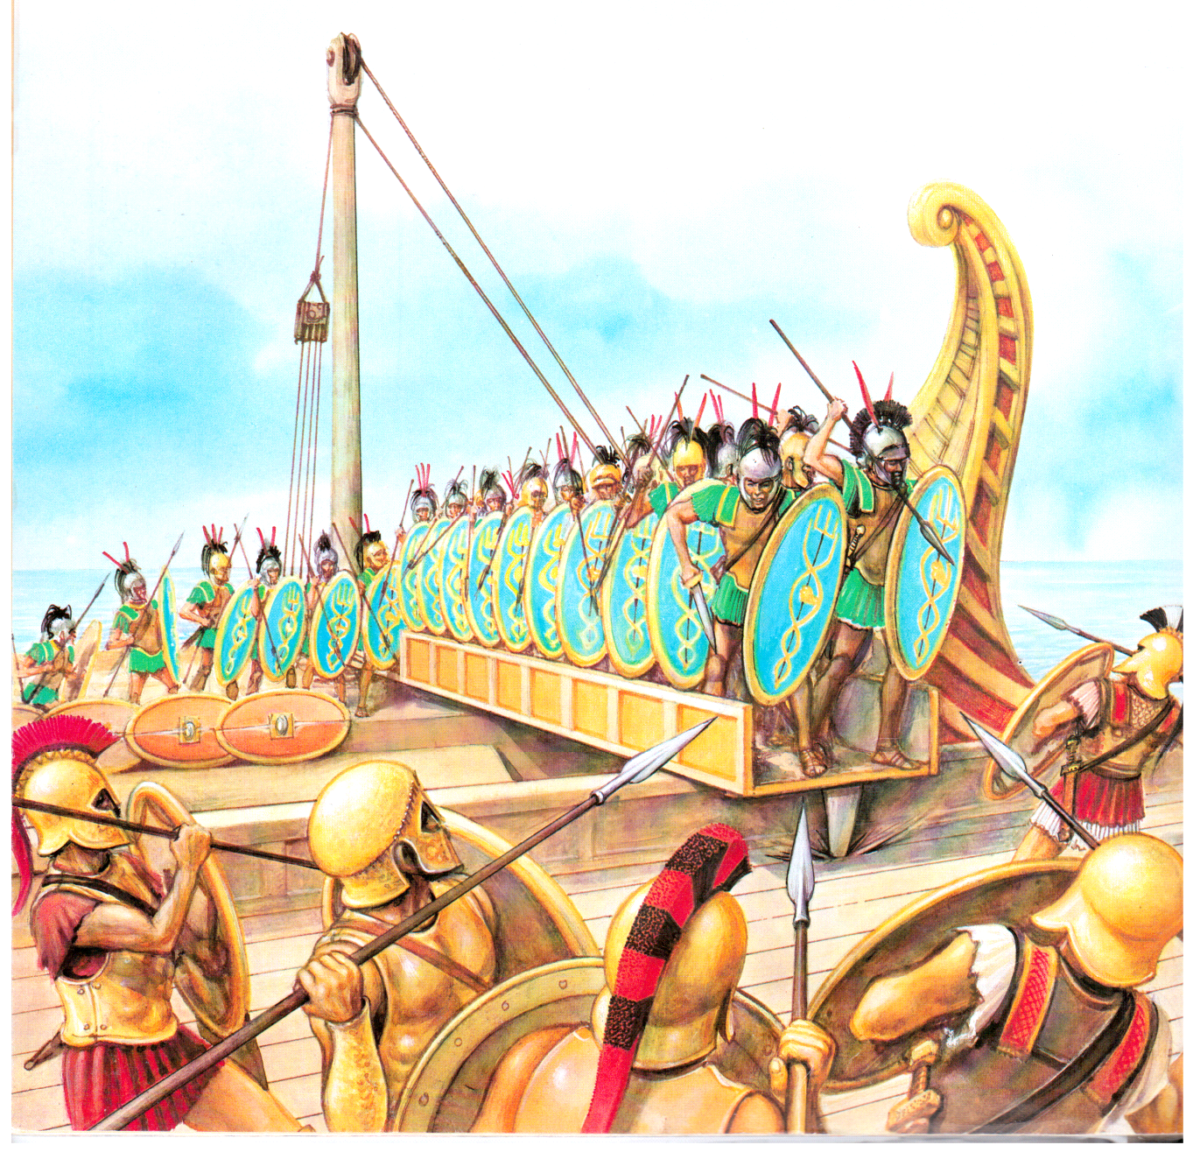
Římské lodě s padacími můstky (havrany)

Slide 5
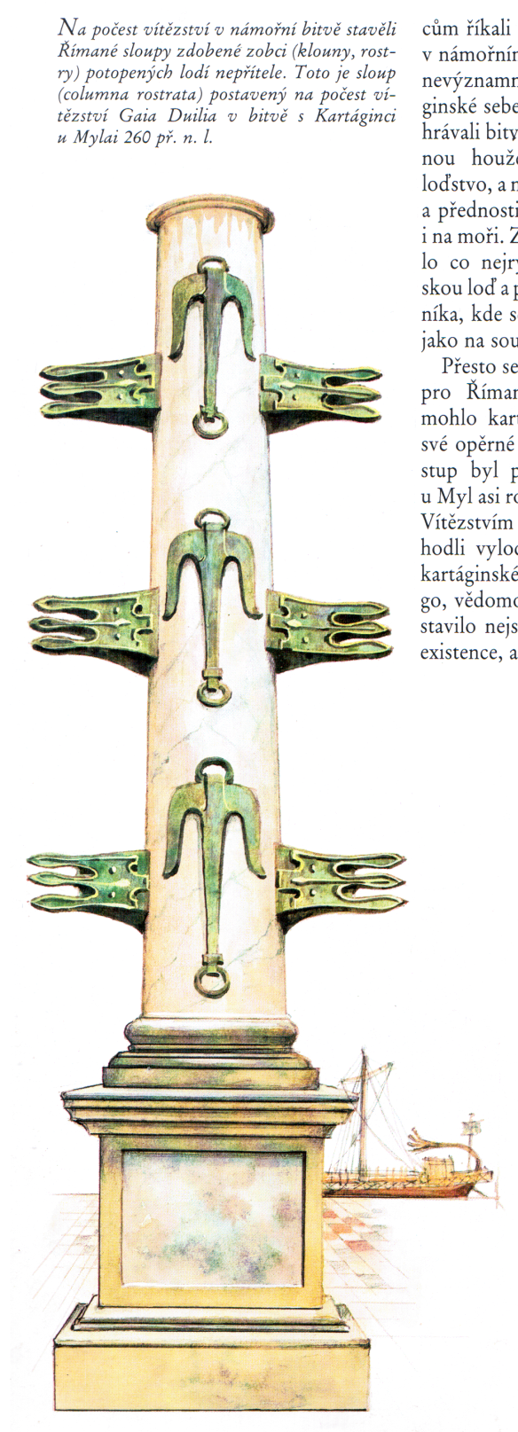
Na počest vítězství v námořní bitvě stavěli Římané sloupy zdobené zobci potopených lodí

Slide 6
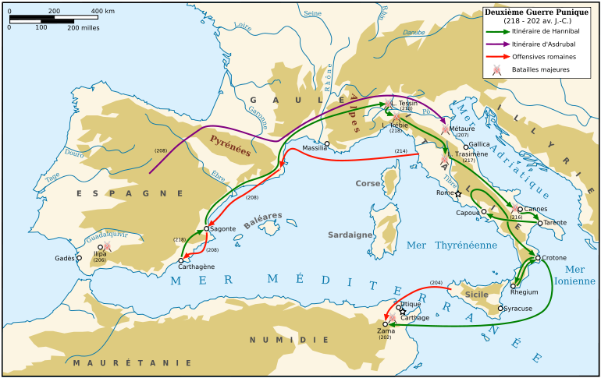
2.punská válka

Slide 7
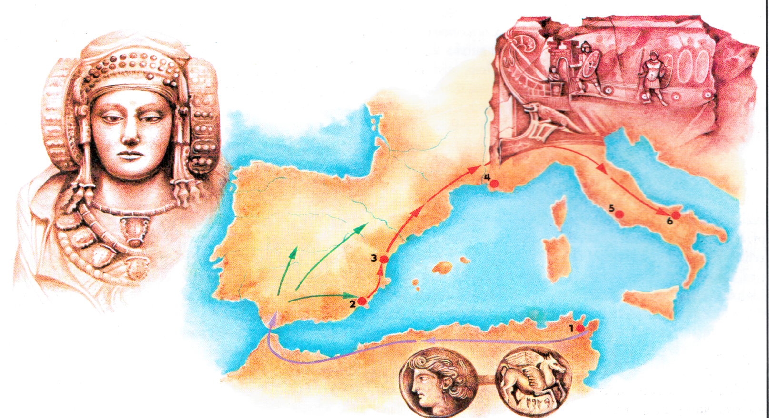



Slide 8
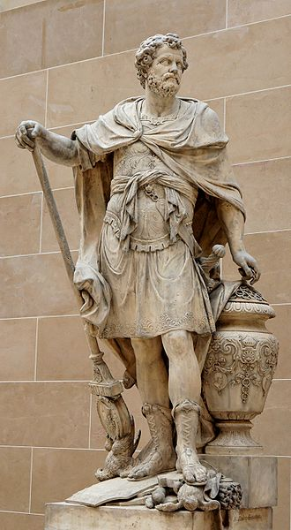
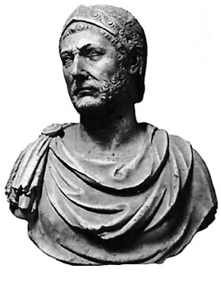
Hannibal, kartaginský vojevůdce

Slide 9
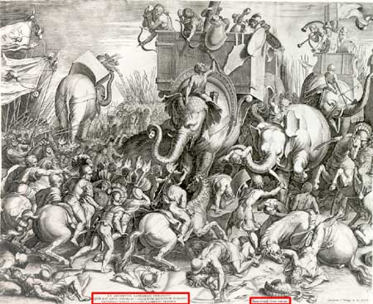
Hannibal měl v armádě i slony

Slide 10
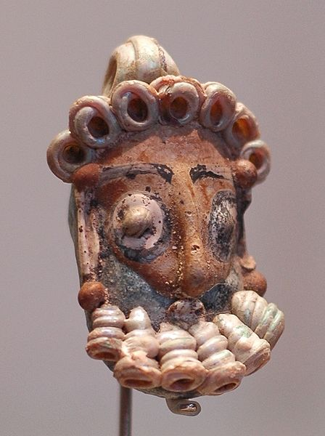
Přívěsek ve tvaru muže

Slide 11
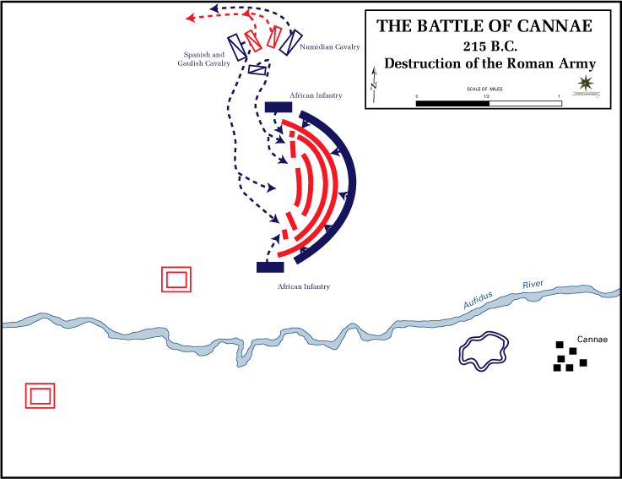
Bitva u Kann roku 216 př.Kr.

Slide 12
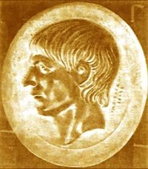
Scipio Africanus, vítěz nad Hannibalem v 2.punské válce

Slide 13
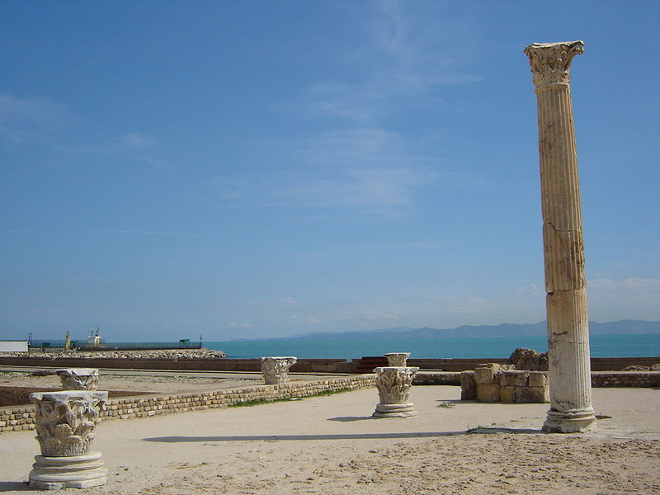
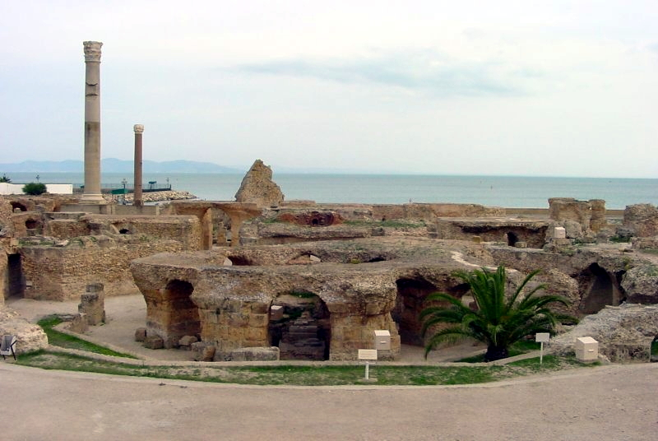
Ruiny Kartága

Slide 14
Punské války 264 -146 př.Kr.
Boje o ostrovy ve Středomoří s Kartaginci
- zkušení obchodníci
3 punské války (Kartaginci = Punové)
Římané: budují loďstvo, můstky s háky, boj na lodi
Kartaginci – najatí žoldáci, sloni
v 1.punské válce Kartágo poraženo, ztráta Sicílie, budují si Nové Kartágo ve Španělsku

Slide 15
2. punská válka
Hannibal přešel s armádou Alpy, ohrožoval Řím, opět poražen
Kartágo nesmí vlastnit lodě
3.punská válka
Kartágo srovnáno se zemí, Řím ovládl i východní Středozemí

Slide 16
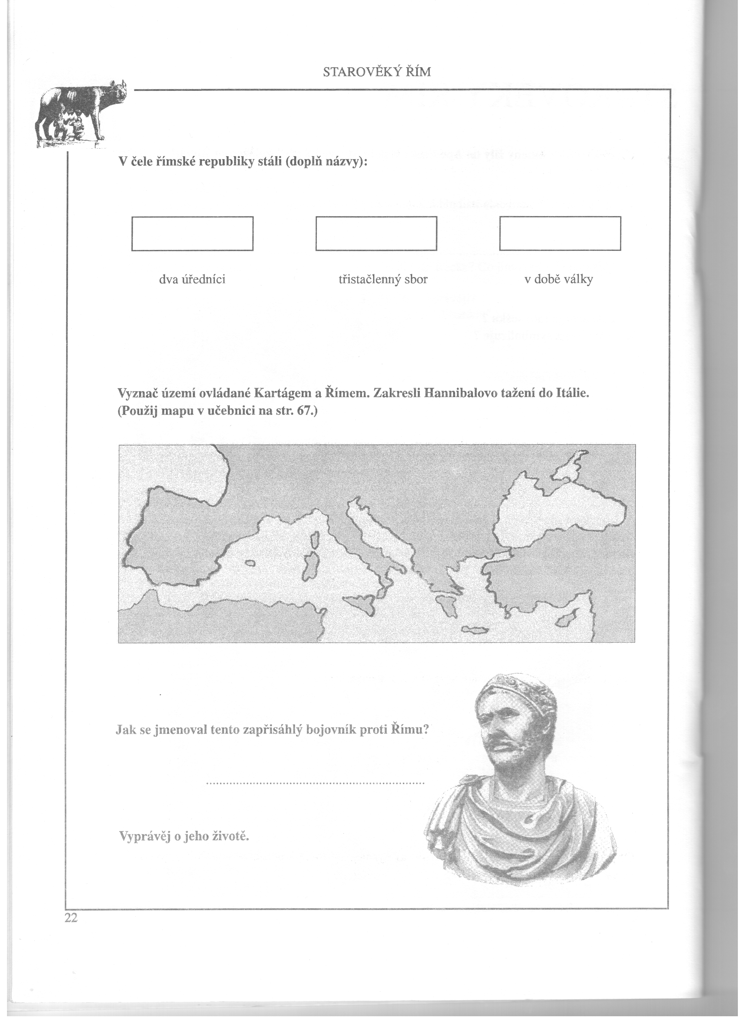

Slide 18
Zjisti:
Kdo je autorem výroku:
“Neruš mi mé kruhy!“
a při jaké příležitosti jej řekl.

Slide 19
http://cs.wikipedia.org/wiki/Punsk%C3%A9_v%C3%A1lky

